Slide 1

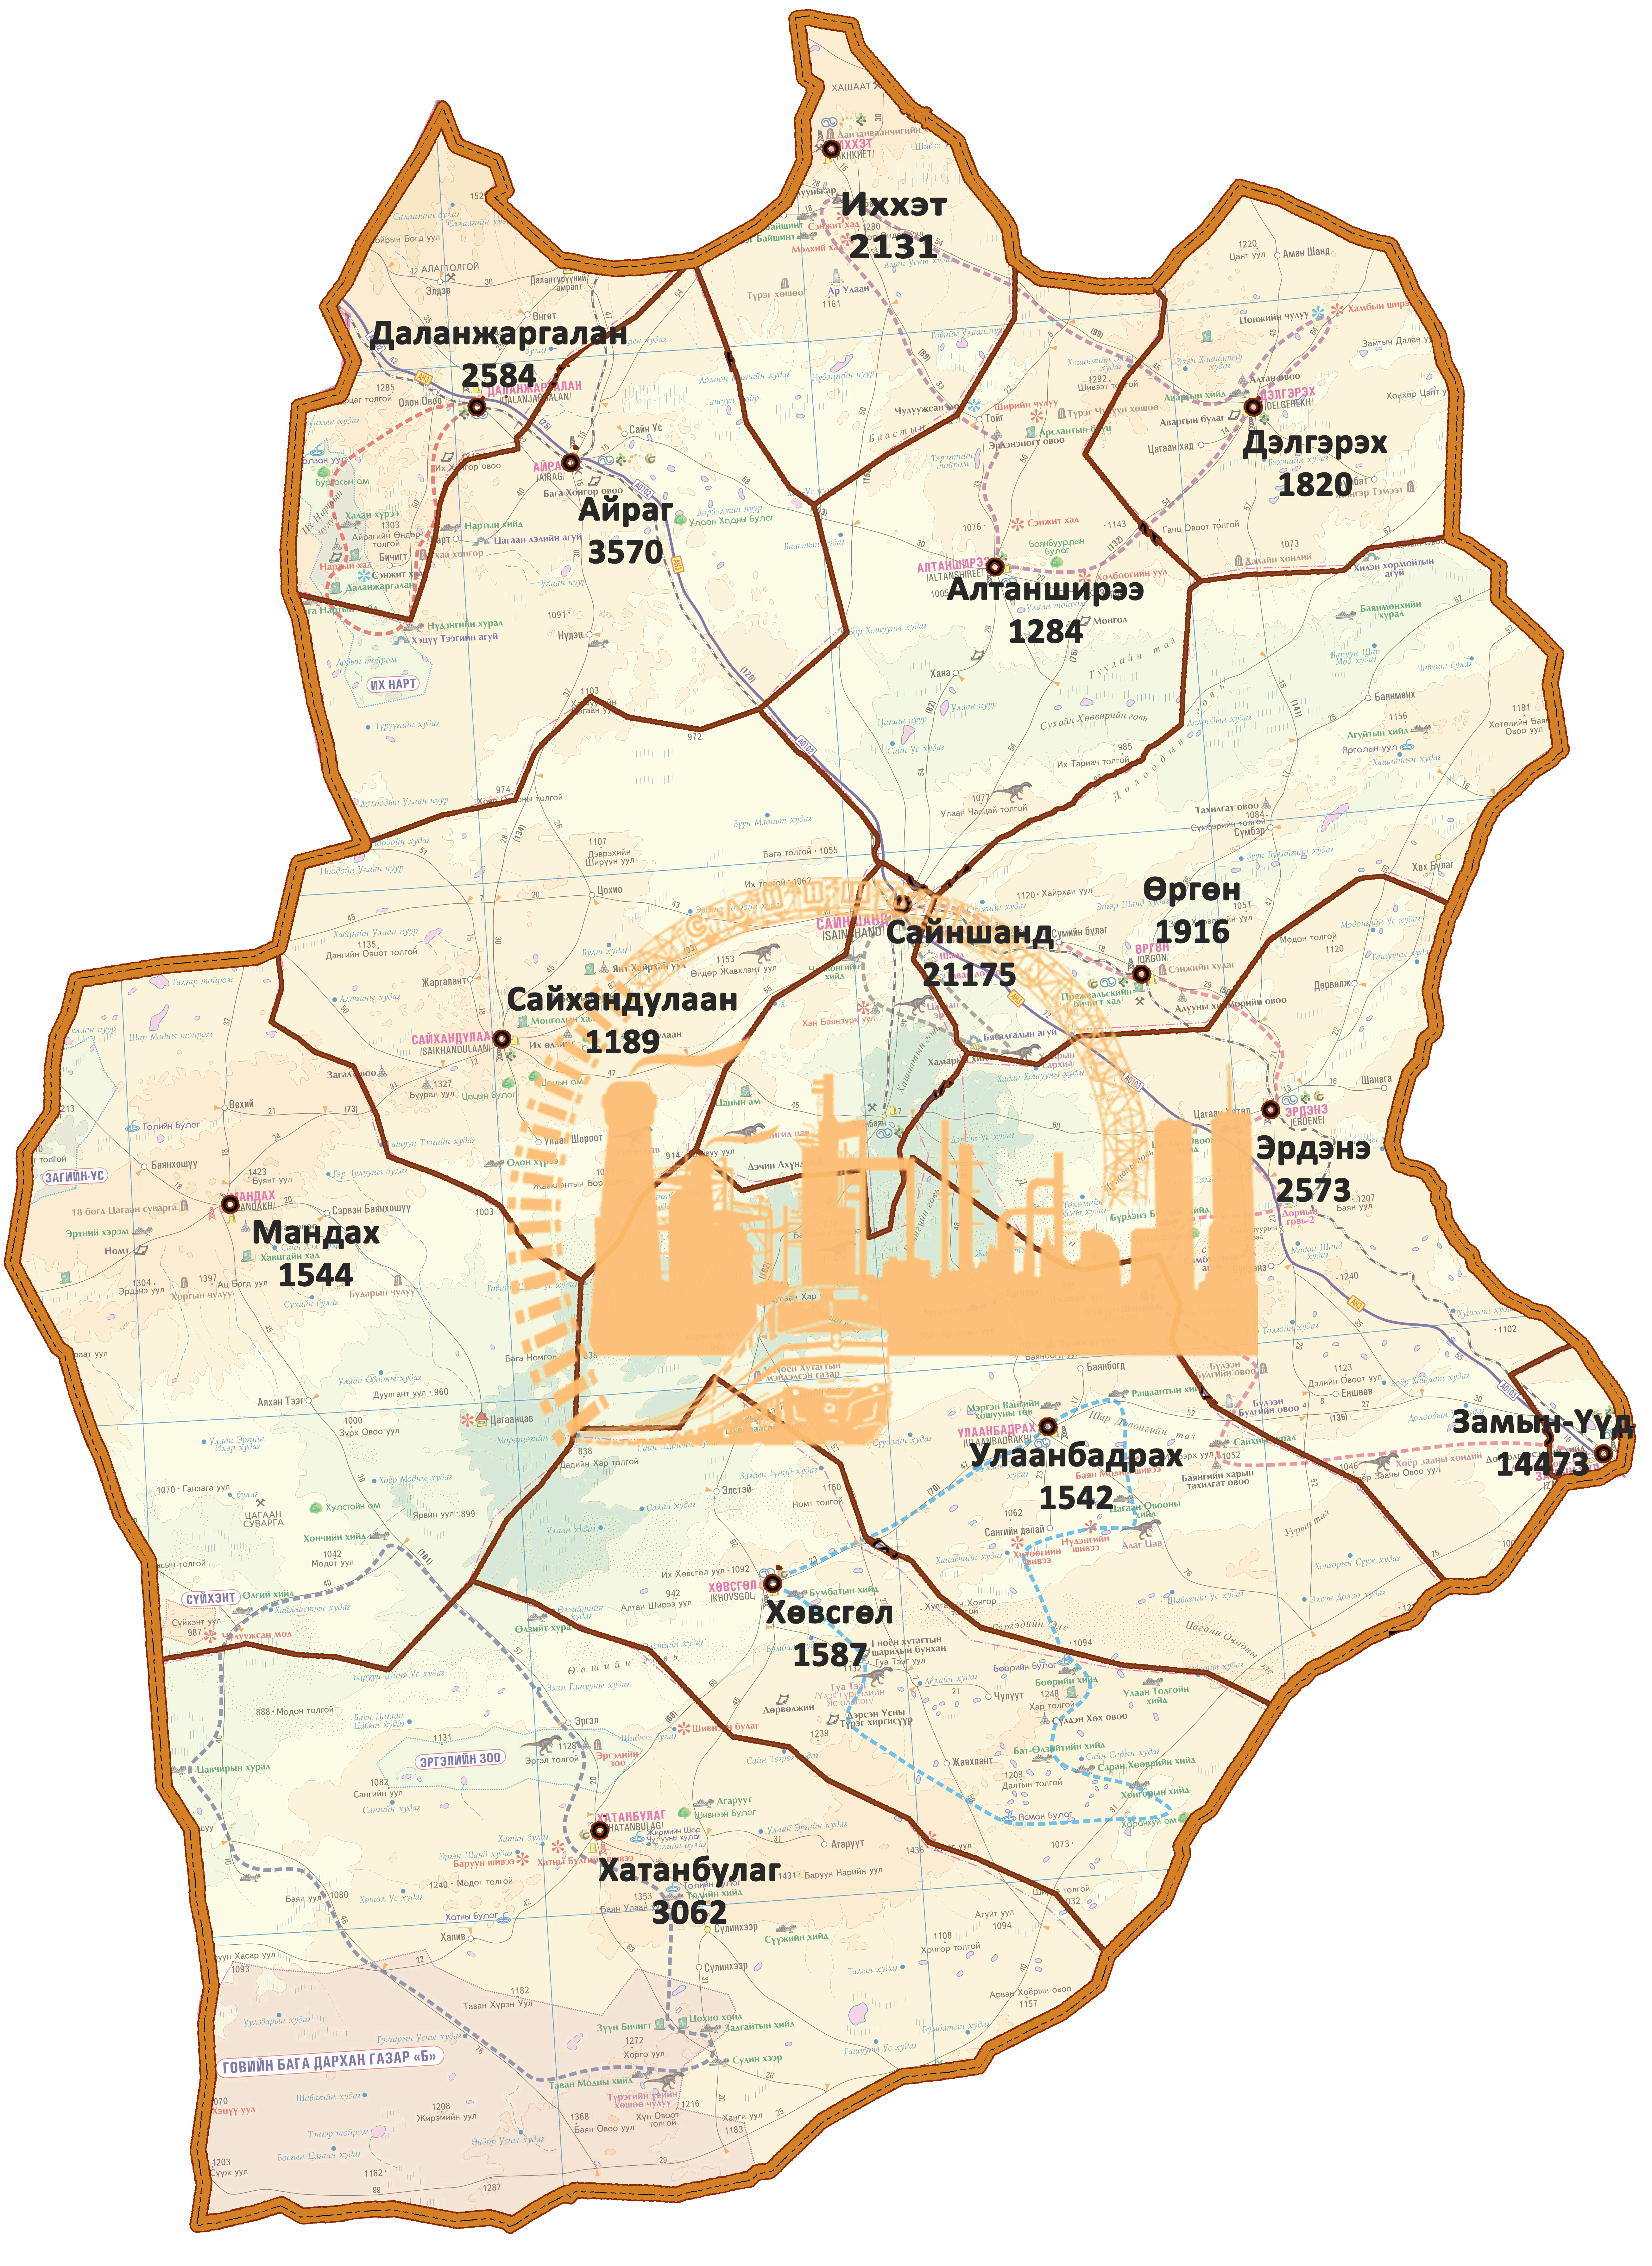
ДОРНОГОВЬ АЙМГИЙН
НИЙГЭМ, ЭДИЙН ЗАСГИЙН БАЙДАЛ
(2015 оны эхний 5 сард)
2015.05.11

Slide 2

ХҮН АМ, НИЙГМИЙН ҮЗҮҮЛЭЛТ – Хүн ам
Төрөлт, нас баралт, хүн амын цэвэр өсөлт, жил бүрийн 05-р сарын байдлаар
Эрүүл мэндийн газраас эрхлэн гаргадаг мэдээгээр 2015 оны эхний 5 сард 645 хүүхэд шинээр мэндэлж, 122 хүн нас баржээ. Хүн амын цэвэр өсөлт 523 болж 2014 оны мөн үеийнхээс 14.9 хувиар буюу 68-аар нэмэгдлээ
Notes:
Эрүүл мэндийн газраас эрхлэн гаргадаг мэдээгээр 2015 оны эхний 2 сард 238 хүүхэд шинээр мэндэлж, 45 хүн нас баржээ. Хүн амын цэвэр өсөлт 193 болж 2014 оны мөн үеийнхээс 17.0 хувиар буюу 28-аар нэмэгдлээ. 1000 хүнд ногдох төрөлт 3.8, нас баралт 0.7 байгаа нь өмнөх оны мөн үетэй харьцуулахад төрөлт 0.1 пунктээр нэмэгдэж, нас баралт 0.3 пунктээр буурсан байна.

Slide 3

ХҮН АМ, НИЙГМИЙН ҮЗҮҮЛЭЛТ - Хөдөлмөр
Хөдөлмөрийн хэлтэст бүртгэлтэй ажил хайгч иргэд , хүйсээр, оноор
АЖИЛД ЗУУЧИЛСАН ИРГЭД, насны ангилалаар
56.7% эмэгтэйчүүд
Бүртгэлтэй ажил хайгч иргэд, боловсролын түвшнээр
Notes:
Хөдөлмөрийн хэлтэст бүртгүүлсэн ажил хайгч иргэд 2015 оны 2 сард 1272 байгаа нь өмнөх оны мөн үеийнхээс 8.4 хувиар, 2014 оны жилийн эцсийн дүнгээс 12.4 хувиар тус тус буурсан байна. Бүртгэлтэй ажилгүй иргэдийн 778 мянга буюу 61,2 хувийг эмэгтэйчүүд эзэлж, өмнөх оны мөн үеийнхээс 6.3 пунктээр өсчээ. Бүртгэлтэй ажилгүй иргэдийн боловсролын түвшинг харахад 31.4 хувь нь бүрэн дэнд, 29,0 хувь нь дээд, 17.5 хувь нь бүрэн бус дунд, 9.4 хувь нь тусгай мэргэжлийн дунд, 7,4 хувь нь техник болон мэргэжлийн, 3,9 хувь нь бага, 0,9 хувь нь боловсролгүй, 0.3 хувь нь магистр/ докторын боловсролтой иргэд эзэлж байна.
ажил хайгч 63 иргэн ажилд зуучлагдан орсоны 67,0 хувь нь эмэгтэйчүүд байна.

Slide 4
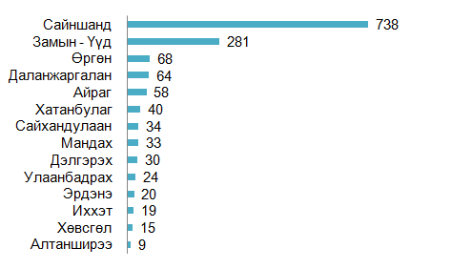
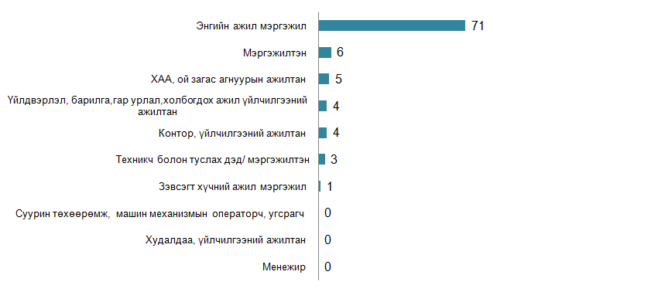

ХҮН АМ, НИЙГМИЙН ҮЗҮҮЛЭЛТ - Хөдөлмөр
АЖИЛГҮЙ ИРГЭДИЙН ТОО, сумаар
АЖЛЫН БАЙРНЫ ЗАХИАЛГА, ажил, мэргэжлийн ангилал
51,55%
75,5%
19,6%
1433
94
Notes:
Хөдөлмөрийн хэлтэст ирсэн 33 ажлын байрны захиалгын 18.2 хувь нь барилга, 18,2 хувь нь боловсрол, 18,2 хувь нь үйлчилгээний бусад үйл ажиллагаа 15,2 хувь нь ХАА, ан агнуур, ойн аж ахуй загас барилт, 30,2 хувь нь бусад салбарын захиалга байна.

Slide 5
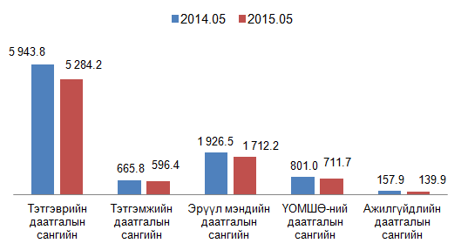
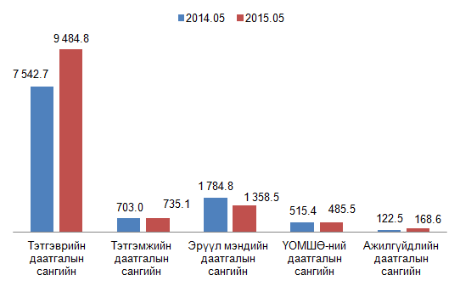

ХҮН АМ, НИЙГМИЙН ҮЗҮҮЛЭЛТ – Нийгмийн даатгал, халамж
Нийгмийн даатгалын сангийн орлого, сая.төг
Нийгмийн даатгалын сангийн
зарлага, сая.төг
-11.1
14.7
9 495.0
8 444.4
10 668.4
12 232.5
Notes:
2015 оны эхний 2 сард нийгмийн даатгалын санд 2 749.7 сая төгрөгийн орлого төвлөрсөн нь өмнөх оны мөн үеэс 15.9 хувиар буурсан байна.
Тэтгэврийн даатгалын сангаас 3 578,6 сая.төг, тэтгэмжийн даатгалын сангаас 206,7 сая.төг, эрүүл мэндийн даатгалын сангаас 493,1 сая.төг, ҮОМШӨ-ний даатгалын сангаас 195,4 сая. төг, ажилгүйдлийн даатгалын сангаас 49.6 сая.төг, нийт 4 523,4 сая.төгрөгийг зарцуулжээ.

Slide 6
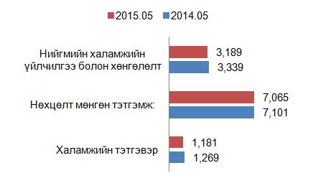
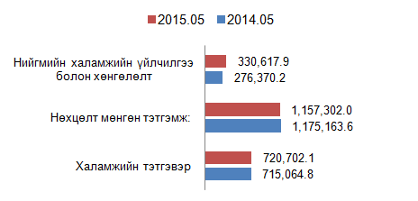
ХҮН АМ, НИЙГМИЙН ҮЗҮҮЛЭЛТ – Нийгмийн даатгал, халамж
Нийгмийн халамжийн үйлчилгээнд хамрагдсан хүний тоо
Олгосон тэтгэвэр, тэтгэмжийн хэмжээ,төрлөөр сая. төг
-2.3
1.9
11 709
11 435
2 166.6
2 208,6
Notes:
Оны эхний 2 сард нийгмийн халамжийн сангаас 9155 иргэнд 1 000,0 сая төгрөгийн халамжийн тэтгэвэр, тэтгэмж олгожээ. Жирэмсэн болон хөхүүл хүүхэдтэй 1640 эхэд 94,2 сая төгрөгийг улсын төсвөөс олгосон байна. Ахмад настны нийгмийн хамгааллын тухай хуулийн дагуу 17 иргэнийг нэг удаагийн тусламж үйлчилгээнд хамруулсан нь өмнөх оны мөн үеэс 15,0 хувиар буурсан байна.

Slide 7

ХҮН АМ, НИЙГМИЙН ҮЗҮҮЛЭЛТ – Эрүүл мэнд
Эмнэлэгт эмчлүүлсэн хүний тоо, амбулторын үзлэгийн тоо
Хүүхдийн эндэгдэл
+10.4%
Бүртгэгдсэн халдварт өвчний тоо, жил бүрийн 05-р сарын байдлаар
-62 буюу -13.1%

Slide 8

ХҮН АМ, НИЙГМИЙН ҮЗҮҮЛЭЛТ – Гэмт хэрэг
Бүртгэгдсэн гэмт хэргийн тоо, үйлдэгдсэн цагаар
+16.1%, буюу +33
Гэмт хэргийн улмаас гэмтсэн, нас барсан хүний тоо
Гэмт хэргийн улмаас учирсан хохирлын хэмжээ, сая, төг
81,3% нөхөн төлөгдсөн
-51.9%

Slide 9

Иргэдийн мөнгөн хадгаламж 44.3 тэрбум төгрөг болж нэг хадгаламж эзэмшигчдэд дундажаар 666.5 мянган төгрөг, аймгийн нэг хүнд дундажаар 675.6 мянган төгрөгийн хадгаламж ногдож байна. Өмнөх оны мөн үетэй харьцуулахад хадгаламж эзэмшигчийн тоо 1.6 хувиар буурч, хадгаламжийн үлдэгдэл 7.5 хувиар өссөн байна.
МАКРО ЭДИЙН ЗАСГИЙН ҮЗҮҮЛЭЛТ - Мөнгө, Банк
Иргэдийн мөнгөн хадгаламж 44.3 тэрбум төгрөг болж нэг хадгаламж эзэмшигчдэд дундажаар 666.5 мянган төгрөг, аймгийн нэг хүнд дундажаар 675.6 мянган төгрөгийн хадгаламж ногдож байна. Өмнөх оны мөн үетэй харьцуулахад хадгаламж эзэмшигчийн тоо 1.6 хувиар буурч, хадгаламжийн үлдэгдэл 7.5 хувиар өссөн байна.
Хадгаламжийн үлдэгдэл, зээлийн өрийн үлдэгдэл 2014-2015 оны 5-р сарын байдлаар ,сая.төг
Хадгаламж эзэмшигч, зээлдэгчийн тоо 2014-2015 оны 5-р сарын байдлаар , мян.хүн

Slide 10

МАКРО ЭДИЙН ЗАСГИЙН ҮЗҮҮЛЭЛТ – Хэрэглээний үнийн индекс
Хэрэглээний үнийн индекс 2015 оны 5 дугаар сард өмнөх сарынхаас 0,3 хувь, өмнөх оны мөн үеэс 3,7 хувиар тус тус өслөө.
Ерөнхий индекс өмнөх сарынхаас 0,3 хувиар өсөхөд хүнсний бараа, ундаа, усны бүлэг 1,0 хувь, орон сууц, ус цахилгаан түлшний бүлэг 0,5, гэр ахуйн тавилга, барааны бүлэг 0,1, амралт, чөлөөт цаг, соёлын бараа, үйлчилгээний бүлэг 1,1 хувь өссөн нь нөлөөлжээ.
Хэрэглээний үнийн индекс, 2015 оны 5-р сард

Slide 11
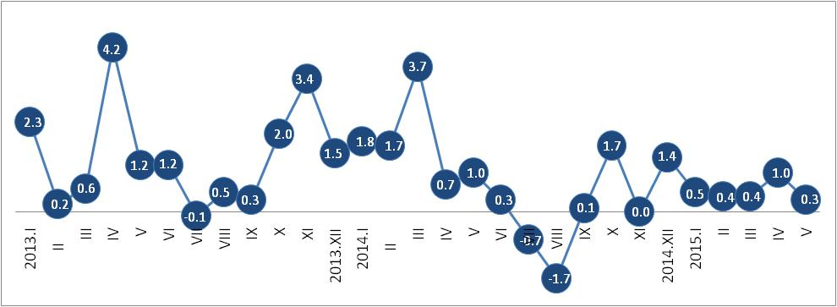
МАКРО ЭДИЙН ЗАСГИЙН ҮЗҮҮЛЭЛТ – Хэрэглээний үнийн индекс
Хэрэглээний бараа, үйлчилгээний үнэ тарифын индекс, 2013-2015 оны сар бүрээр ( өмнөх сар= 100)

Slide 12

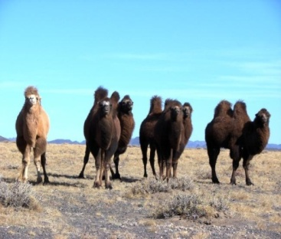
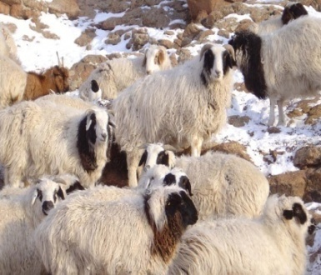
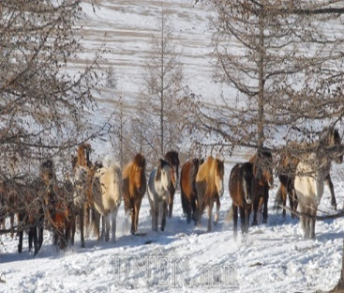
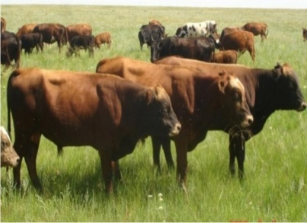
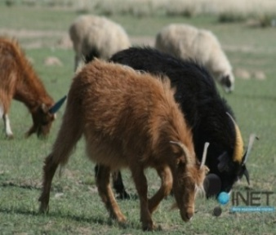
МАКРО ЭДИЙН ЗАСГИЙН ҮЗҮҮЛЭЛТ – Хөдөө аж ахуй
Бойжиж буй төлийн тоо, 2011-2015 оны 05-р сарын байдлаар, толгой
 | 2011.05 | 2012.05 | 2013.05 | 2014.05 | 2015.05
Бүгд | 319571 | 334976 | 414888 | 425622 | 495055
Ботго | 3803 | 4520 | 4606 | 4887 | 5227
Унага | 7538 | 6624 | 9569 | 12261 | 14239
Тугал | 7642 | 7562 | 9048 | 11065 | 13384
Хурга | 145583 | 158400 | 193663 | 202705 | 237702
Ишиг | 155005 | 157870 | 198002 | 194704 | 224503
Том малын зүй бус хорогдол, 2011-2015 оны 05-р сарын байдлаар, толгой

Slide 13
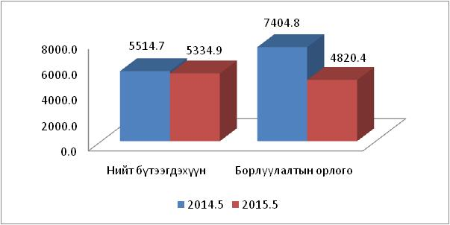

МАКРО ЭДИЙН ЗАСГИЙН ҮЗҮҮЛЭЛТ – Аж үйлдвэр
Аж үйлдвэрийн салбарын нийт үйлдвэрлэлт, борлуулалт, оны үнээр, сая төгрөг

Slide 14
МАКРО ЭДИЙН ЗАСГИЙН ҮЗҮҮЛЭЛТ – Аж үйлдвэр
Аж үйлдвэрийн салбарт оны эхний 5 сард оны үнээр 5334,9 сая төгрөгийн бүтээгдэхүүн үйлдвэрлэж, 4820,4 сая төгрөгийн бүтээгдэхүүнийг зах зээлд борлууллаа. Өмнөх оны мөн үетэй харьцуулахад нийт бүтээгдэхүүн 3,3 хувь, борлуулалт 34,9 хувиар буурсан байна.
Аж ахуйн нэгжийн хариуцлагын хэлбэрээр авч үзвэл улсын үйлдвэрийн газар 90,3 хувь, компани 4,9 хувь, хоршоо 0,5 хувь, өрхийн аж ахуй 4,3 хувийг тус тус үйлдвэрлэжээ.

Slide 15
МАКРО ЭДИЙН ЗАСГИЙН ҮЗҮҮЛЭЛТ – Аж үйлдвэр
Аж үйлдвэрийн салбарын нийт үйлдвэрлэлт, дэд салбараар, оны үнээр, сая төгрөг

Slide 16


http://dornogovi.nso.mn/

